Slide 1
航空客运订票系统
江苏师范大学数据结构课程设计开题报告

Slide 2
目录
CONTENTS
01
选题背景及意义
02
课题主要内容
03
课题可行性分析
04
课题具体计划及安排

Slide 3
选题背景及意义
01

Slide 4
选题背景及意义
背景：航空客运订票系统作为航空运输业的重要组成部分，其高效、稳定、便捷的性能对提升航空公司的服务质量、提高客户满意度具有重要意义。然而，传统的航空订票系统往往存在功能单一、交互不友好等问题。因此，开发一款基于面向对象思想、功能全面、操作简便、安全可靠的航空客运订票系统显得尤为必要，故选择本课题为研究方向。
意义：本课题需要学生运用面向对象思想进行系统设计并实现具体功能，这一过程能够让学生将理论知识与实践相结合，提高他们的动手能力和分析问题、解决问题的能力。同时可以培养团队协作精神，在设计实现航空客运订票系统的过程中，学生需要分工合作、共同完成项目任务，从而培养他们的团队协作精神、沟通能力以及项目管理能力。

Slide 5
课题主要内容
02

Slide 6
课题的主要内容
实现航空客运订票的业务活动，包括浏览查询航班信息、机票预订和办理退票等，在此基础上，我们需要完成的功能有航班管理，客户管理，查询航班，订票业务与退票业务，其中包括查询航班的具体信息，顾客的相关资料，根据航班的相关索引搜索出航班信息，以及根据数据结构及相关算法完成订票退票业务的逻辑判断，并做出响应式反馈与操作。

Slide 7
课题的主要内容
具体内容如下：
实现航空客运订票的主要业务活动，包括浏览和查询航班信息、机票预订和办理退票等。
【设计要求】
（1）航班管理。每条航班所设计的信息有：终点站名、航班号、飞机型号、飞行周日（星期几）、乘员定额、余票量。
（2）客户管理。有关订票的客户信息（姓名、订票量、舱位等级（1,2,3））以及等候替补的客户名单（姓名、所需票量）。
（3）查询航班。根据旅客提出的终点站名输出航班号、飞机型号、飞行日期、余票数。
（4）订票业务。根据客户提出的要求（航班号、订票数量）查询该航班票额情况，若有余篇，则为客户办理订票手续，输出座位号；若已满或者余票少于订票数，则需要重新询问客户要求；若需要，可等待排队候补。
（5）退票业务。根据客户提供的情况（日期、航班），为客户办理退票手续，然后查询该航班是否有人排队等候。

Slide 8
课题可行性分析
03

Slide 9
课题可行性分析
小组成员均为软件工程专业学生，具有坚实的理论基础与实践能力，在上学期的C++程序设计的学习过程中，对面向对象的编程，以及继承，多态，封装等思想有了较为清晰的认识，在本学期的数据结构与算法学习过程中，对线性表，链表的增删改查操作，同时对vector，队列等STL容器能够灵活运用，一些要的算法也能够掌握，因此有足够的信心能够完成这一课题。
小组成员对企业模块化开发有初步了解，能够将系统的脉络与模块与函数的调用关系整理清楚，对于数据的增删能够灵活掌握，对devc++，clion等编译环境能够熟练使用，具备完成这一课题的条件。

Slide 10
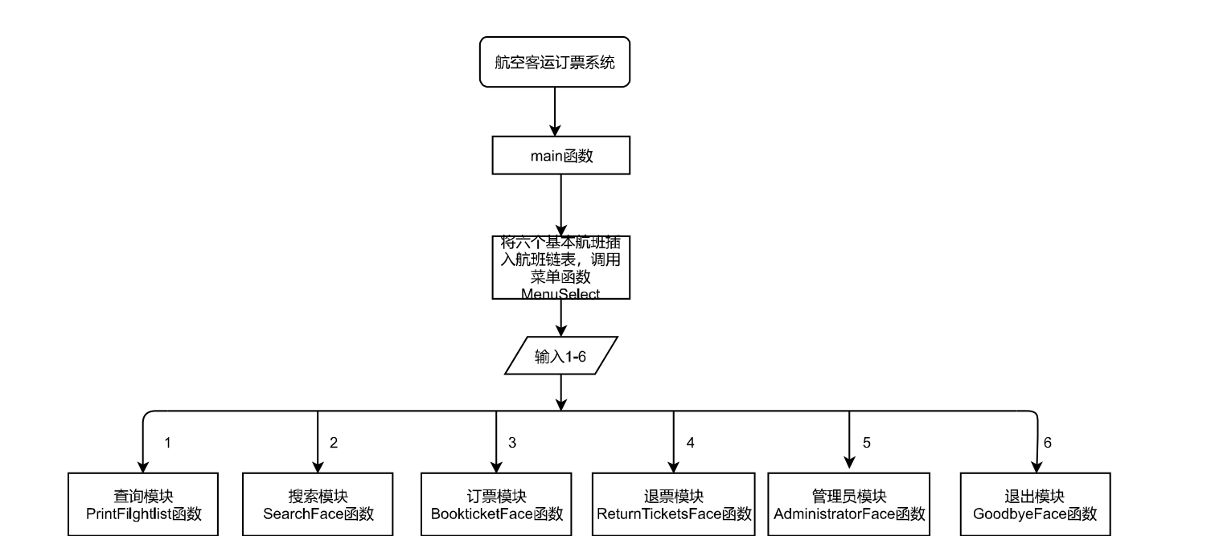
课题可行性分析

Slide 11
课题具体计划及安排
04

Slide 12
课题具体计划及安排
首先进行课题的选取与团队讨论，理清模块调用关系，以模块为单位进行基础分工合作。
开始着手中期答辩与系统源码的编写，整理需要的相关函数与相关对象，接口。
01
02
继续完善系统源码，编写课程设计报告，测试与优化系统，增加样例，排除异常状态，并力求在时间与空间复杂度上达到最优，准备最后课题答辩的相关材料。
03
04
5.22 提交开题报告与课程设计任务书，阐明首选课题的主要内容，意义，可行性与计划。
05
06
6.12 进行中期答辩，主要答辩已完成的课程设计内容，检查进度与后续开展的工作。
6.26 展示最后课题的成果，提交系统源码 ，课程设计报告，答辩PPT等材料。

Slide 13
不忘初心，继续前行
汇报人：黄暄，王锋，徐嘉诚，邓浩宇，陈记德

